Slide 1




Thứ tư ngày 4 tháng 11 năm 2024

Slide 2


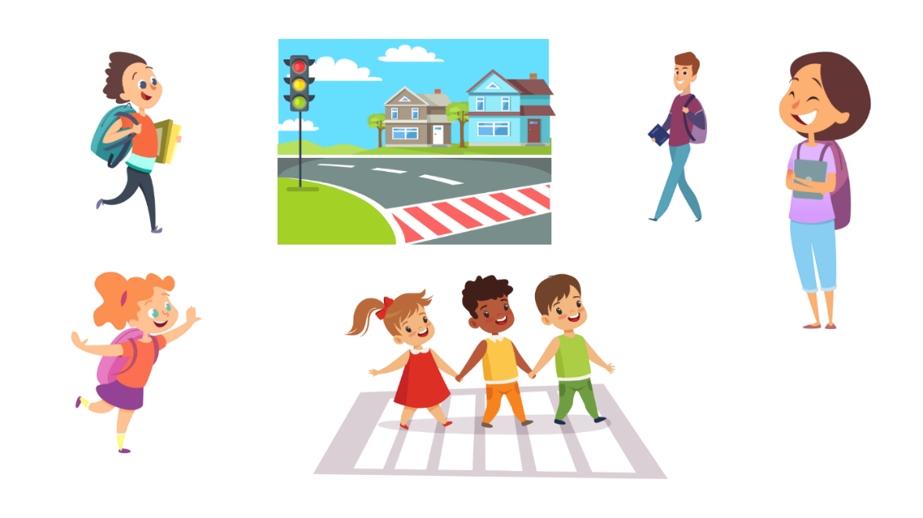






Các bạn nhỏ xóm Đông lo lắng điều gì?
A
Các bạn không có chỗ chơi vào những đêm trăng.
B
Quán của cụ Tạo sẽ bị dời đến một nơi xa hơn.
D
C
Cây phượng sẽ bị chặt đi để xã mở rộng đường
Xóm Đông sẽ không thể mở rộng mặt đường.

Slide 3
Vì sao khi nghe chuyện, cụ Tạo lại “lặng lẽ về nhà”, “trằn trọc suy nghĩ"?
A
Vì bọn trẻ đang bàn tán sôi nổi về quán hàng của cụ..
B
Vì xã muốn dời quán hàng của cụ để mở rộng đường.
C
D
Vì cụ lo nếu chặt cây phượng thì quán của cụ sẽ bị nắng.
Vì cụ đang có nhiều nỗi băn khoăn, chưa biết giải quyết thế nào.

Slide 4
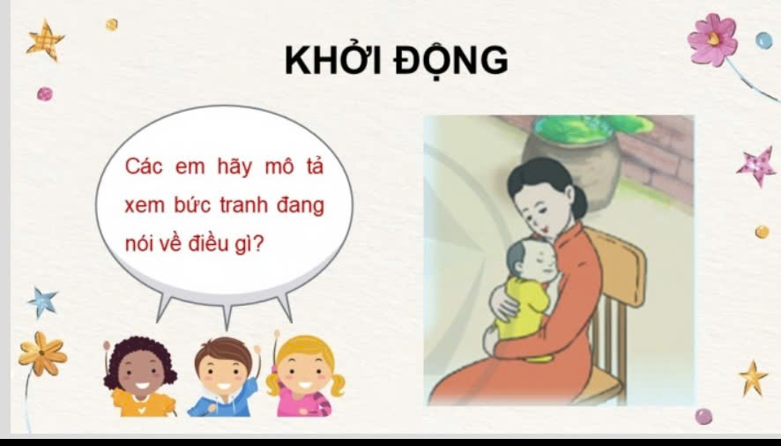

Slide 5
Thứ tư ngày 4 tháng 12 năm 2024
Tiếng Việt
Bài đọc: Tiếng ru

Slide 6
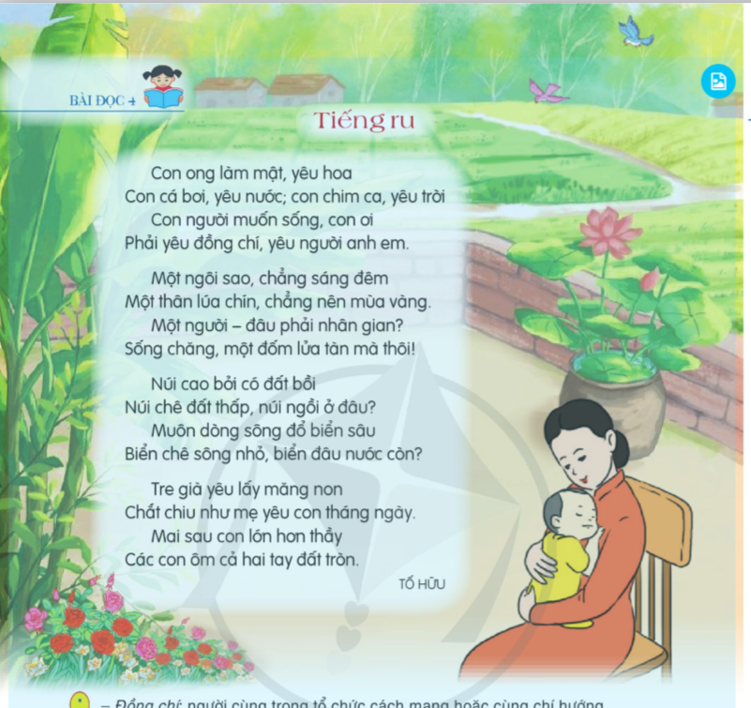

Slide 7
Thứ tư ngày 4 tháng 12 năm 2024
Tiếng Việt
Bài đọc: Tiếng ru
Luyện đọc

Slide 8

Giải nghĩa từ khó
- Đồng chí:
người cùng trong tổ chức cách mạng hoặc cùng chí hướng.
- Nhân gian:
loài người (nghĩa trong bài).
- Chắt chiu:
chăm chút, nâng niu.
cha (từ dùng ở một số địa phương)
- Thầy:

Slide 9
KHỔ THƠ
Khổ thơ 1
Khổ thơ 2
Khổ thơ 3
Khổ thơ 4

Slide 10
Luyện đọc từ khó
đốm lửa
chắt chiu
núi

Slide 11
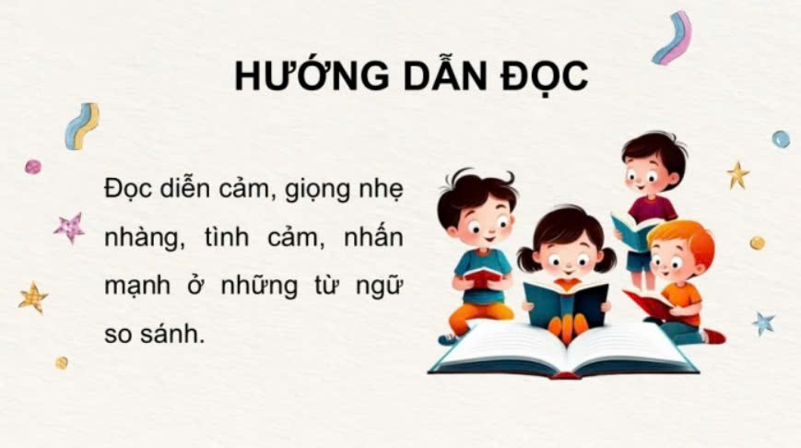

Slide 12
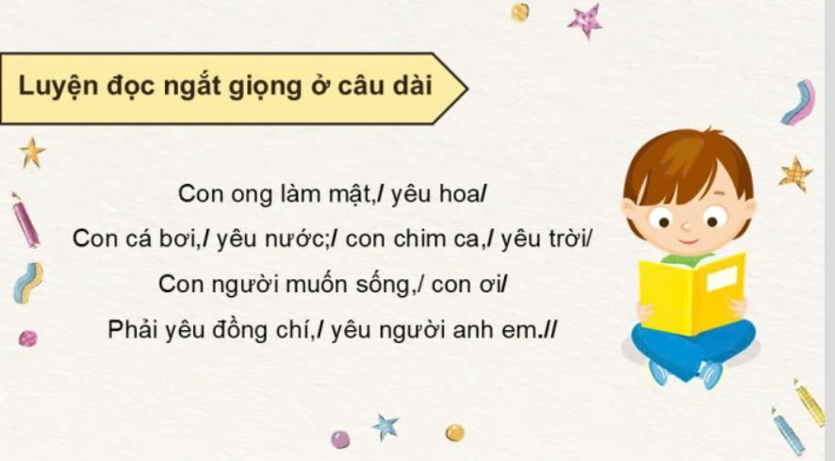

Slide 13
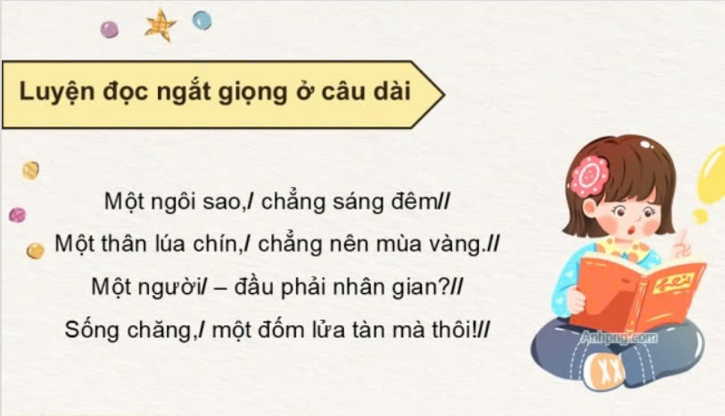

Slide 14

LUYỆN ĐỌC THEO NHÓM
- Mỗi nhóm 4 bạn.
- Đọc nối tiếp trong nhóm.
- Một số nhóm đọc nối tiếp trước lớp theo yêu cầu.

Slide 15
Tìm hiểu bài

Slide 16
Câu 1 : Bài thơ là lời của ai, nói với ai, khi nào?
- Bài thơ là lời yêu thương tâm tình của bố hoặc mẹ nói với con, khi ru con ngủ.

Slide 17
Câu 2: Tìm những hình ảnh trong bài thơ nói lên sự gắn bó giữa các sự vật, hiện tượng tự nhiên?
Những hình ảnh đó là: con ong – hoa; cá – nước; chim – trời; ngôi sao – đêm; lúa – mùa vàng; núi – đất; sông – biển; tre – măng.

Slide 18
Câu 3: Em hiểu thế nào về hai dòng thơ “Một người -đâu phải nhân gian/ Sống chăng, một đốm lửa tàn mà thôi”?
Câu thơ ý nói: Chỉ một người đơn lẻ thì không có sức mạnh, cũng giống như một đốm lửa nhanh tàn chứ không cháy to, cháy mãi được; chính vì vậy, mọi người cần đoàn kết với nhau để làm nên sức mạnh.

Slide 19
Câu 4: Tình thương yêu và niềm hi vọng cha mẹ dành cho con được thể hiện qua những hình ảnh nào?
- Tình thương yêu và niềm hi vọng của cha mẹ dành cho con được thể hiện qua những hình ảnh vừa gần gũi vừa mang ý nghĩa sâu sắc: Tre già yêu lấy măng non (thương yêu, che chở); Các con ôm cả hai tay đất tròn (kì vọng về những điều lớn lao, kì diệu mà con sẽ thực hiện được).

Slide 20
- Theo em, nội dung chính của bài đọc là gì?
- Từ mối quan hệ của một số sự vật, hiện tượng tự nhiên, tác giả muốn gửi tới con người lời khuyên về lối sống đoàn kết, yêu thương, sự gắn bó, hoà quyện giữa cá nhân và cộng đồng.

Slide 21
LUYỆN ĐỌC NÂNG CAO

Slide 22
Theo em, khổ thơ 1, 2 đọc với giọng như thế nào?
- Khổ thơ 1,2 đọc với giọng chậm rãi, trầm lắng, suy tư.

Slide 23
Con ong làm mật,/ yêu hoa
Con cá bơi,/ yêu nước;/ con chim ca,/ yêu trời
Con người muốn sống,/ con ơi
Phải yêu đồng chí, /yêu người anh em.
Một ngôi sao, /chẳng sáng đêm
Một thân lúa chín,/ chẳng nên mùa vàng.
Một người /– đâu phải nhân gian?
Sống chăng,/ một đốm lửa tàn mà thôi!

Slide 24
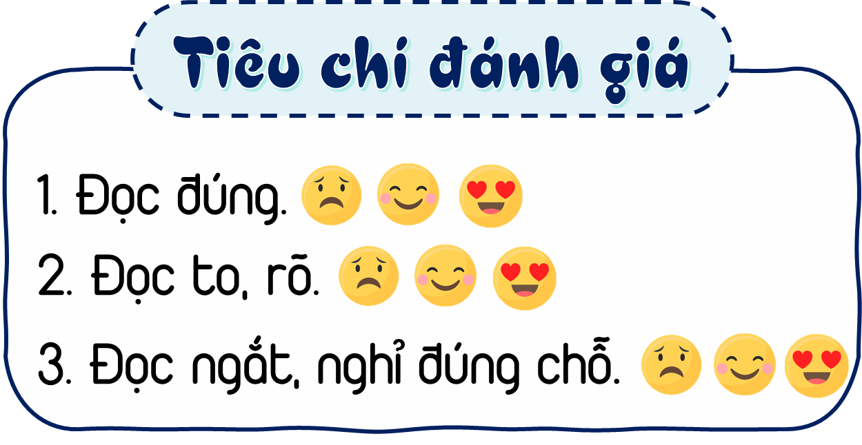
Thi đọc diễn cảm

Slide 25


Slide 26
Vận dụng
- Em hiểu được điều gì qua bài học hôm nay?

Slide 27
Chúc các em học tốt!

